Slide 1
【中职专用】统编版·基础模块（上册）
念奴娇·赤壁怀古
苏轼

Slide 2
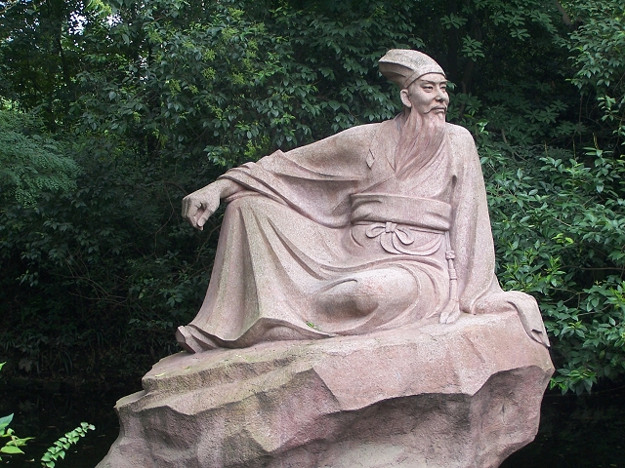
作者简介
苏轼 （1037年～1101年）字______，号___________， _____时期文学家、书画家。与其父_______、弟______合称_________。
他开创了______一派词风，与辛弃疾合称______。 他因 ___________ 被贬黄州，在此期间，写下了________、
___________以及千古流传的词____________________。
子瞻
东坡居士
北宋
苏洵
苏辙
“三苏”
豪放
“苏辛”
“乌台诗案”
《赤壁赋》
《后赤壁赋》
《念奴娇·赤壁怀古》
才华横溢的天才：
诗:与黄庭坚并称“苏黄”，
词:与辛弃疾并称“苏辛”，
散文:与欧阳修并称“欧苏”，
书法:与黄庭坚、 米芾、 蔡襄并称为“书法四大家”。
与其父苏洵 、其弟苏辙并称“三苏”。
唐宋八大家（文）

Slide 3
写作背景
北宋元丰二年，苏轼因“乌台诗案”被贬为黄州团练副使。政治上的失意，滋长了他逃避现实、怀才不遇的情绪，但在祖国雄伟的江山和历史风云人物的激发下，其追求功业的豪迈心情无法掩盖。元丰五年，他在游赤壁(黄州赤鼻矶)时，借古抒怀，写下了名篇《念奴娇•赤壁怀古》，表达了对古代英雄的赞美和自己壮志未酬的感慨。

Slide 4
题目解读
念奴娇：词牌名。
赤壁：此指黄州赤壁，一名“赤鼻矶”，在今湖北黄冈西。而三国古战场的赤壁，文化界认为在今湖北赤壁市蒲圻县西北。
怀古（咏史）诗：一般是怀念古代的人物和事迹，融合了作者对自然、社会、历史的感触，以古代遗迹为生发点，以地名或“览古”“怀古”为标题的一类诗歌。
写景（陈迹）
怀古（人事）
抒情（感悟）

Slide 5
正字音
浪淘（táo）尽 垒（lěi） 公瑾（jǐn）
羽扇纶（guān）巾 樯橹（qiáng lǔ）
早生华（huā）发 还酹（huán lèi）

Slide 6
诵读诗 初感知
念奴娇 赤壁怀古
苏轼
大江/东去，浪/淘尽↘ ，千古/风流∕人物。故垒西边，人道是↘，三国/周郎∕赤壁↘ 。乱石/穿空↗ ，惊涛/拍岸↗ ，卷起∕千堆雪↘。江山如画，一时/多少↘豪杰。
遥想∕公瑾当年，小乔/初嫁了，雄姿/英发。羽扇纶巾，谈笑间， 樯橹/灰飞烟灭。故国/神游， 多情/应笑我，早生/华发↘。人生如梦，一尊/还酹∕江月。
.

Slide 7
赏咏唱 入诗境

Slide 8
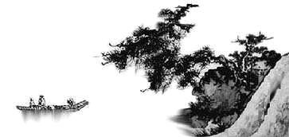
整 体 感 知
思考：全词给你的总体感受（情感基调）是什么？
上下片在咏叹的对象上有何区别？
情感基调：
壮阔
豪迈
上片：
描绘赤壁的壮丽景色。
写景
下片：
写周瑜的丰功伟绩，抒发个人感慨。
抒情

Slide 9
文本研读
长江
冲洗
大江东去，浪淘尽，千古风流人物。
长江向东流去，波浪滚滚，千古的英雄人物都（随着长江水）逝去。
“大江”给人一种气势磅礴的感觉，还指历史的长江，拓展了空间。“千古”让人想到了悠久的历史，从古史的长江，拓展了空间千古 让人想到了悠久的历史， 从古到今，扩大了时间概念。
这句话一开篇便将我们的视野引向了无限广阔的空间和无比悠久的时间之中，奠定了全词的豪放基调， 为人物的活动展开波澜壮阔的背景。

Slide 10
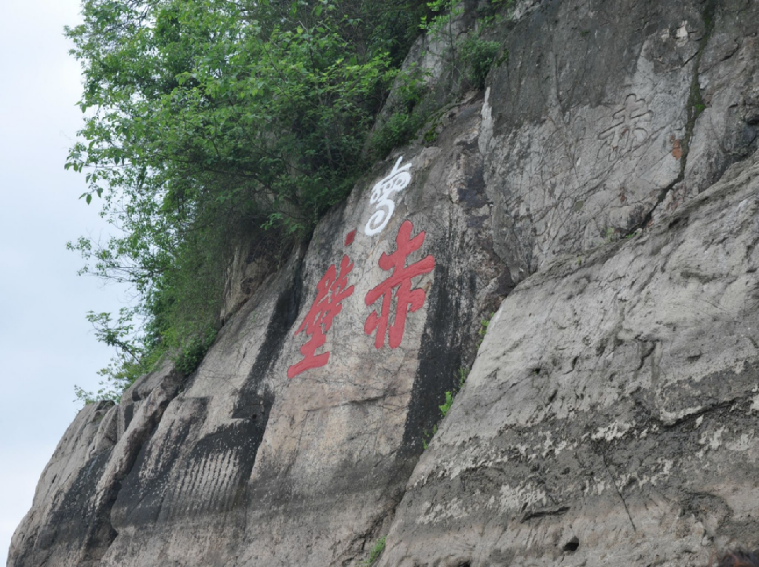
文本研读
过去遗留下来的营垒。
周瑜
故垒西边，人道是：三国周郎赤壁
那旧营垒的西边，人们说（那）就是三国时周瑜（作战的）赤壁。
这一句进一步提出“三国周郎赤壁”。
“人道是”三字用得极巧，点明此处赤壁并不一定是赤壁之战的所在地，诗人只是借此抒发感情，并不想做考据家。

Slide 11
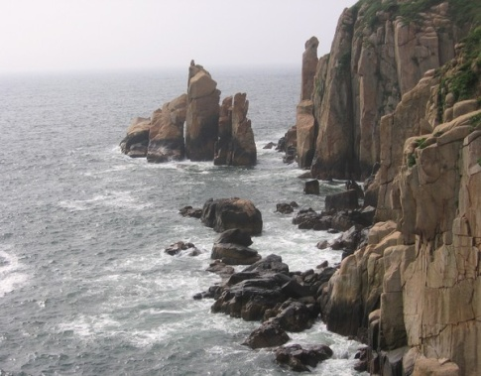
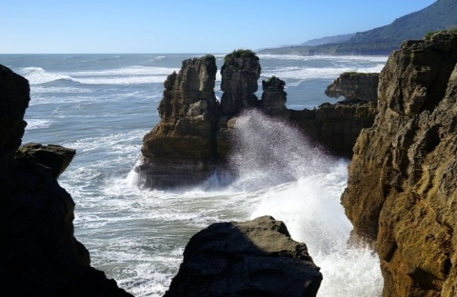
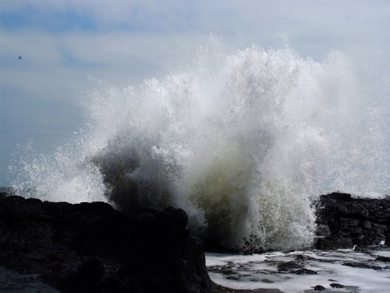
文本研读
比喻浪花
插入
乱石穿空，惊涛拍岸，卷起千堆雪
陡峭不平的石壁直刺天空，惊人的巨浪拍打着江岸，卷起一堆堆雪白的浪花。
乱石穿空
惊涛拍岸
卷起千堆雪
词句中，哪些词最具表现力？试分析其作用。

Slide 12
文本研读
乱石穿空，惊涛拍岸，卷起千堆雪
“乱”——写出岩石的险怪
“穿”——写出石壁的陡峭；
“惊”——写出水势的汹涌；
“拍”——写出江水与岸拍击的力度；
“卷”——写出波涛的巨大力量；
炼字
气势磅礴
雄奇壮美

Slide 13
文本研读
江山如画，一时多少豪杰。
江山像一幅奇丽的图画啊，那个时代汇集了多少英雄豪杰！
此句在全篇中起到什么作用？
这一句承上启下。“江山如画”是从眼前景色得出的结论。江山如此秀美，人物又是一时俊杰之士。这长江、这赤壁，岂不引起人们怀古之幽情？于是便引出下片的抒情。

Slide 14
文本研读
上片中这些景物描写运用了什么修辞手法？有什么作用？
修辞手法
拟人、夸张、比喻
作用
营造了气势磅礴、雄伟壮阔的气势, 表现了赤壁之景雄奇的特点。为下片叱咤风云的英雄人物的出场作了绝好的铺垫，也表达了作者博大和豪迈的气概。

Slide 15
文本研读
乔玄的小女儿，嫁给了周瑜为妻。
英俊勃发
遥想公谨当年，小乔出嫁了，雄姿英发。羽扇纶巾，谈笑间，樯橹灰飞烟灭。
手摇羽扇，头戴纶巾。这是古代儒将的装束，词中形容周瑜从容娴雅。
船上的桅杆和橹。这里代指曹操的水军战船。
遥想当年周瑜，小乔刚嫁给他，他年轻有为。威武的仪表，英俊奋发。（她） 手握羽毛扇，头戴纶巾，谈笑之间，（就把）曹操的无数战船在浓烟烈火中烧成灰烬。
作者是从哪些方面刻画他心目中的英雄的？

Slide 16
文本研读
苏东坡笔下的周瑜的形象
风流人物
侧面描写
小乔初嫁
年轻得意
年轻有为
英俊儒雅
雄姿英发
英俊潇洒
正面描写
羽扇纶巾
从容闲雅
谈笑间
指挥若定
樯橹灰飞烟灭
足智多 谋

Slide 17
文本研读
下片描写周瑜时为什么要插“ 入小乔初嫁了”这一情节？
1） 借小乔初嫁的事实，表明周瑜在指挥赤壁之战时，年纪很轻，才华横溢。
2） 以美女衬英雄，更能衬托周瑜潇洒的风姿。
3） 小乔的姐姐大乔是孙权之嫂，所以周瑜外托君臣之义， 内有姻亲之情，能够取得孙权的绝对信任，这是他能够建功立业的一个重要条件。
风流人物

Slide 18
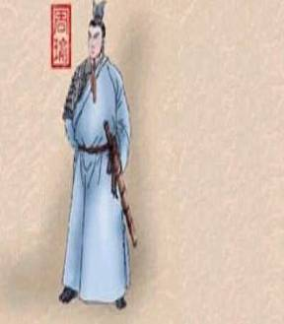
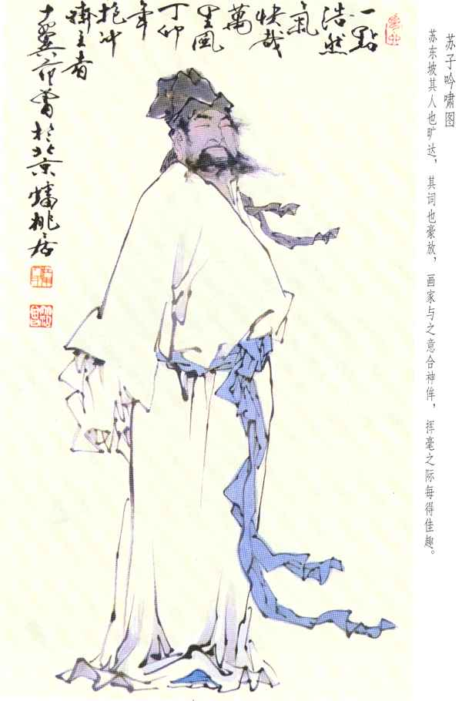
文本研读
雄姿英发
东吴都督
功名成就
幸福美满
江山在
周郎不在
时运不济 壮志难酬
34岁
(怀古)
vs
早生华发
团练副使
功业未就
屡遭不幸
47岁
(伤己)
东坡在
事业不在

Slide 19
文本研读
这里指旧地，当年的赤壁战场。指古战场。
花白的头发
故国神游，多情应笑我，早生华发。人生如梦，一樽还酹江月。
尊：通“樽” ，酒杯。
神游于故国（三国）战场，该笑我太多愁善感了，以致过早地生出白发。人的一生就象做了一场大梦，还是把一杯酒献给江上的明月吧！
早生华发——慨叹时光易逝，功业未成
此句怎样写人生感概的？

Slide 20
文本研读
故国神游，多情应笑我，早生华发。人生如梦，一樽还酹江月。
““故国神游”，承接上文，道出了对英雄时代、英雄人物的疾情向往。这种向往在两鬓班白年近半百功业无成的现实面前变得可笑。
“多情应笑我”是倒装句，须解作：应笑我多情。这里用自嘲方式写自己的感伤，感情大落，最终发出“人生如梦”的感慨，以呼应首三句。
英雄人物，丰功伟绩，全都是过眼烟云，稍纵即逝，也是心境旷达，潇洒酒酬月。

Slide 21
探 究
如何理解“人生如梦，一尊还酹江月”？
这句，也有两种解释：一种理解是此时苏轼善于自我解脱，自解自慰，比较达观。
一种理解是此时的苏轼有些消沉，愤懑无法排解，只好寄情山水。

Slide 22
课文总结
大江
乱石
惊涛
巨浪
去
咏赤壁
景物
穿
渲染气氛
上阕
拍
念奴娇.赤壁怀古
卷
豪杰
多
仰慕英雄
壮志难酬
旷达洒脱
怀古人
烘托人物
雄姿英发儒雅从容功业早成
周瑜
下阕
早生华发
功业无成
人生如梦
抒感慨
对比抒情
自己

Slide 23
拓展延伸
了解“怀古诗”
（1）形式标志：
标题中有古迹、古人名，或在古迹、古人名前冠以“咏”，或在古迹、古人名后加“怀古”、“咏怀”等。

Slide 24
拓展延伸
了解“怀古诗”
（2）内容特点：
① 表达像古人那样建立功业的志向，抒发对古人的缅怀之情；
② 抒发昔盛今衰的感慨，暗含对现实的不满甚至批判，多借古讽今；
③ 忧国伤时，揭露统治者的昏庸腐朽，同情下层人民的疾苦，担忧国家民族的前途命运；
④ 悲叹年华消逝，壮志难酬。

